Slide 1
程序设计与算法综合训练
2026/4/29

Slide 2
提纲
1
EasyX
2
案例
3
设计策略
4
基本要求

Slide 3
提纲
1
EasyX
2
案例
3
设计策略
4
基本要求

Slide 4
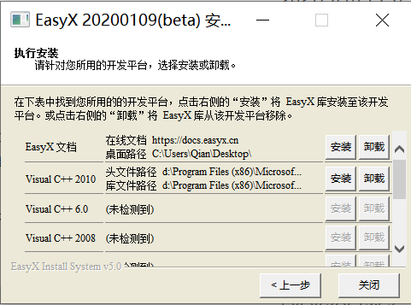
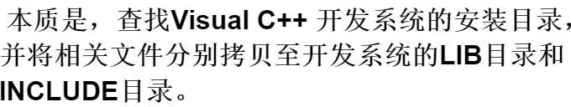
EasyX
安装(https://easyx.cn/how-to-vc2010

Slide 5
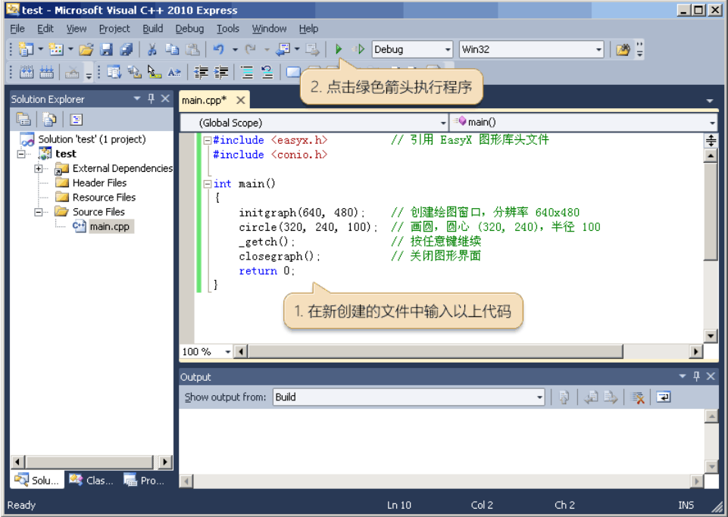
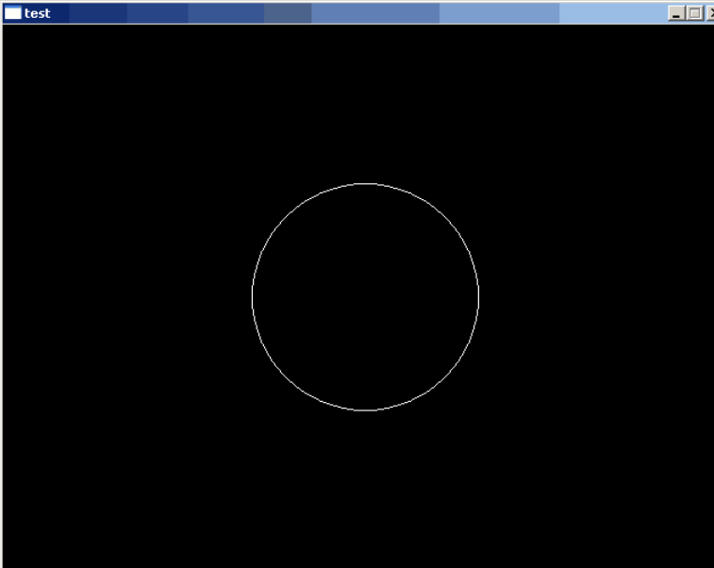
EasyX

Slide 6
EasyX
基于Windows图形编程，将Windows下复杂的程序过程封装，将Windows下的编程过程隐藏，给用户提供一个简单熟悉的接口。用户对于图形库中函数的调用，最终都会由Windows的底层API实现。
EasyX不开源，EGE开源，可供参考。
通过学习Windows程序设计，我们也可以实现一个类似的库。

Slide 7
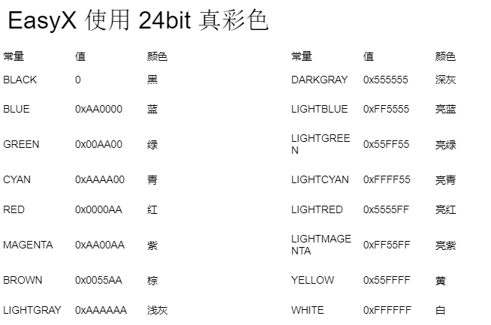
EasyX-颜色

Slide 8

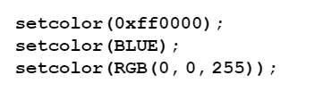
EasyX-颜色
RGB宏合成颜色RGB(0,0,255)
十六进制形式:(0xbbggrr)

Slide 9
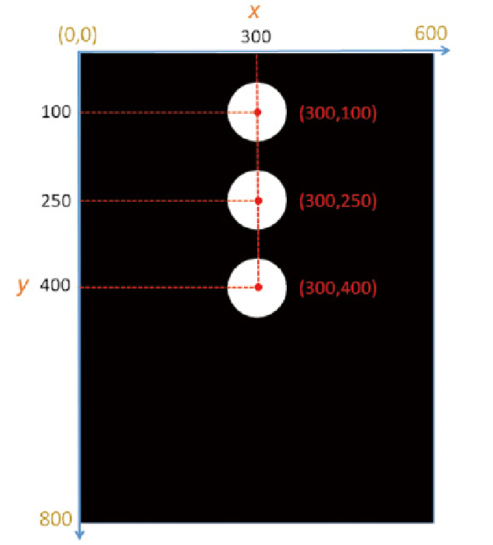
EasyX-坐标
#include <graphics.h>
#include <conio.h>
#include <stdio.h>
int main() {
initgraph(600, 800);
fillcircle(300, 100, 50);
fillcircle(300, 250, 50);
fillcircle(300, 400, 50);
_getch();
closegraph();
return 0;
}

Slide 10
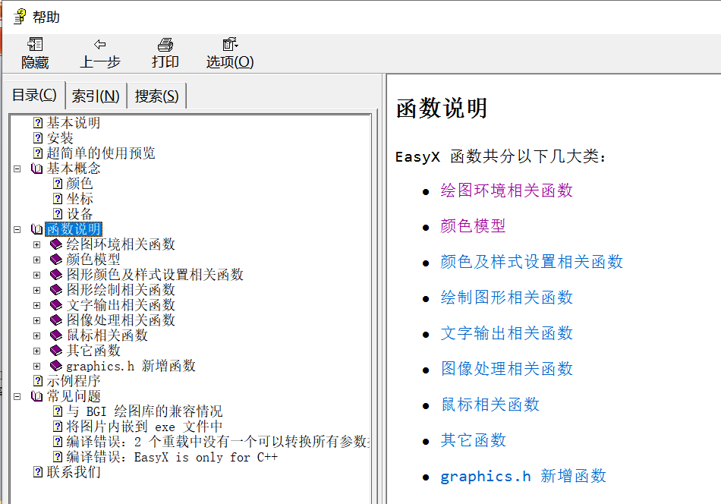
EasyX-函数说明

Slide 11
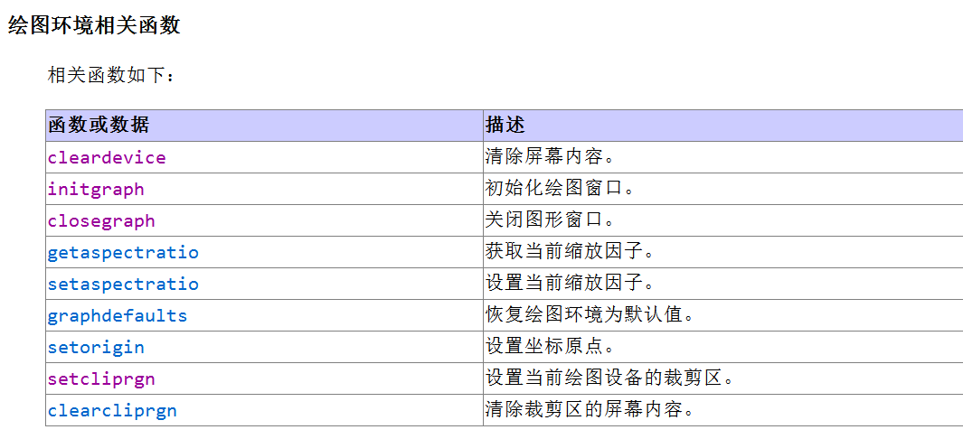
EasyX-环境函数

Slide 12
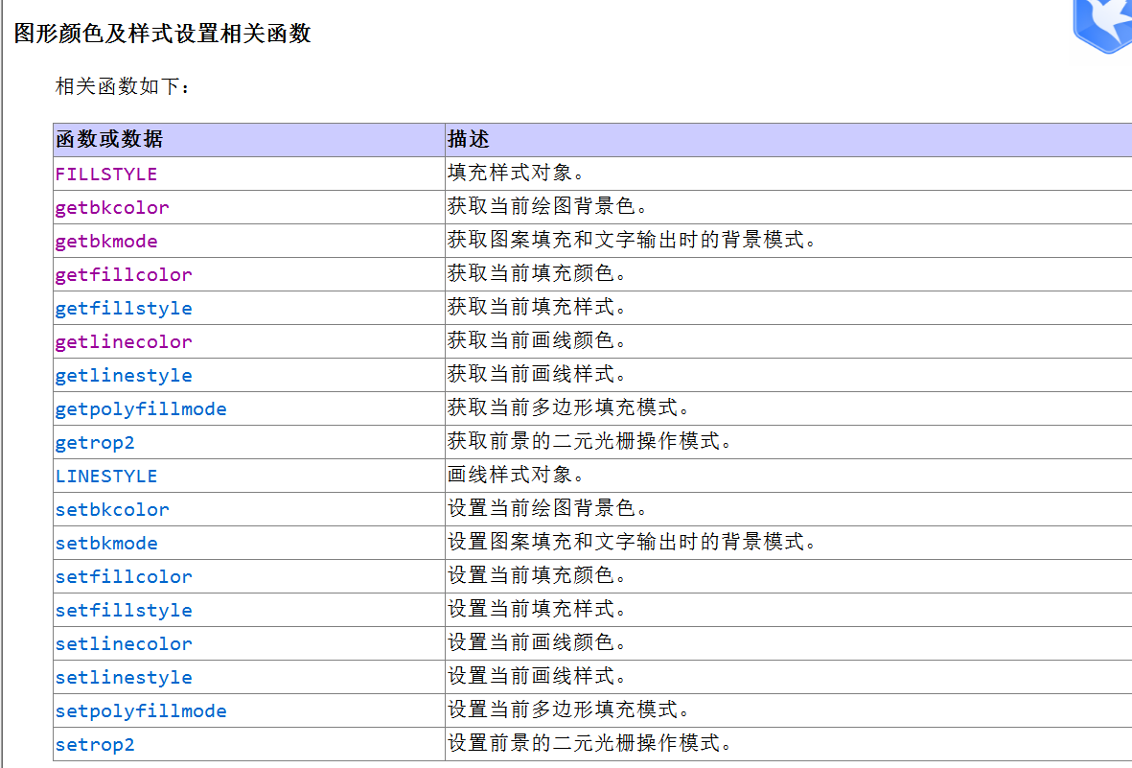
EasyX-颜色和样式设置

Slide 13
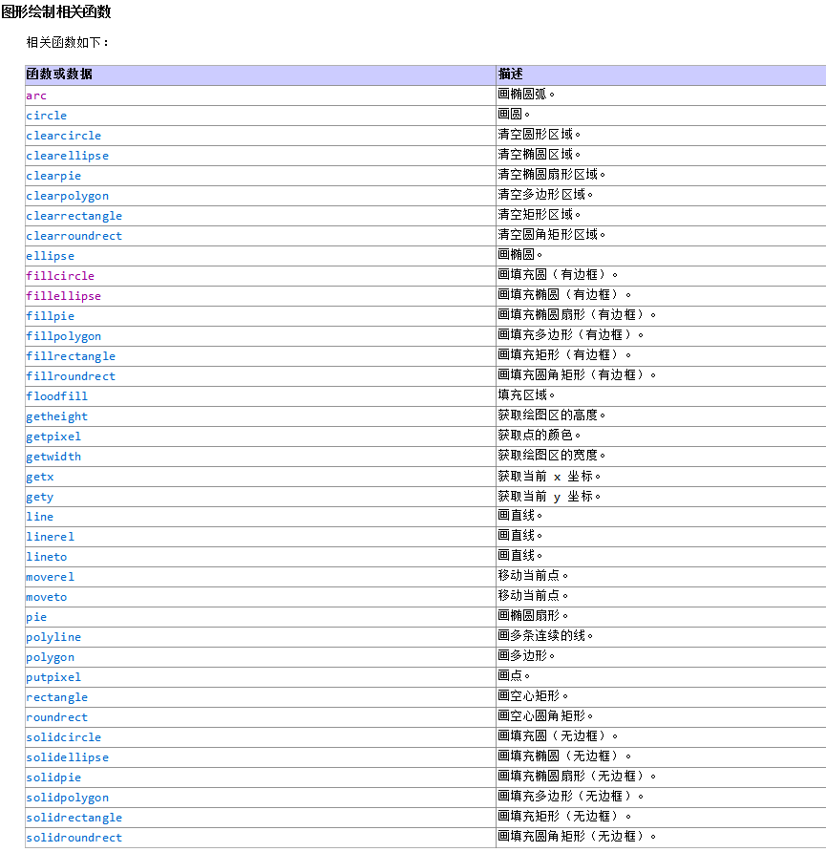
EasyX-图形绘制

Slide 14
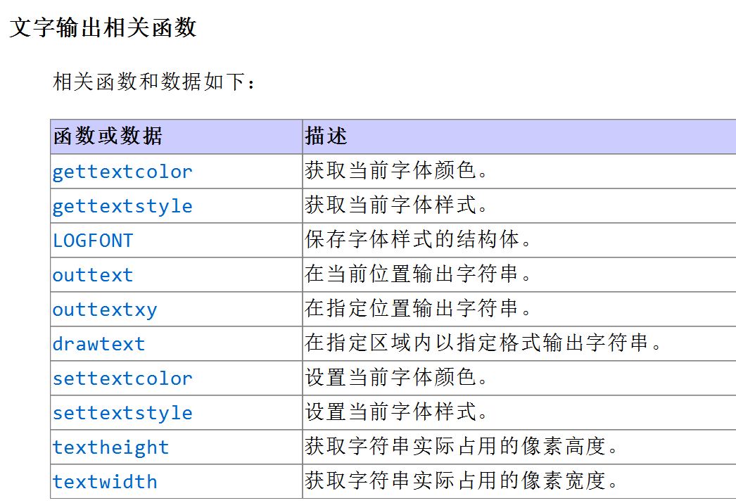
EasyX-文字输出

Slide 15
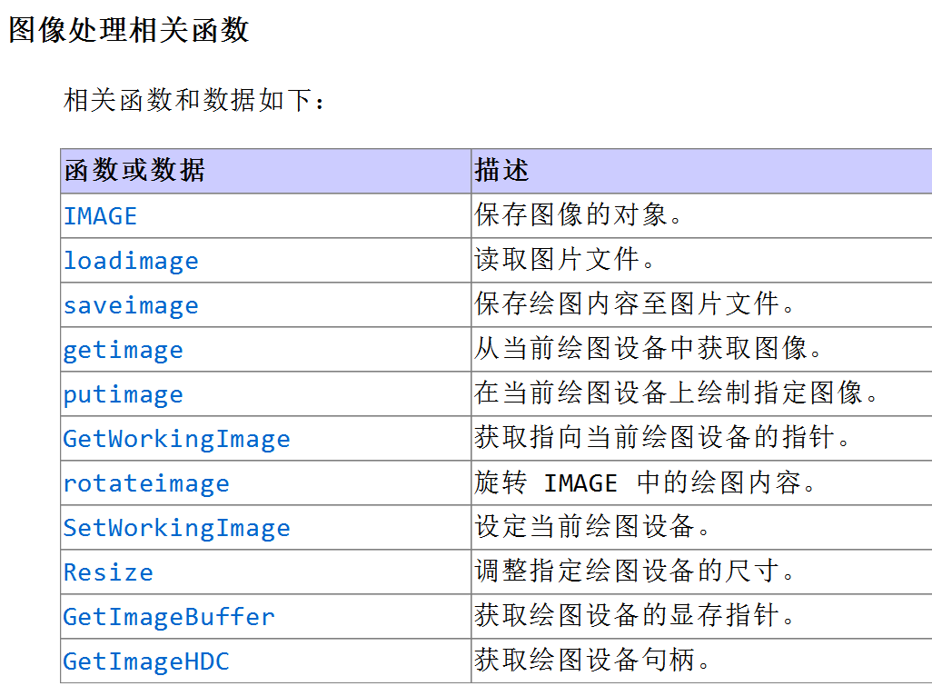
EasyX-图像处理

Slide 16
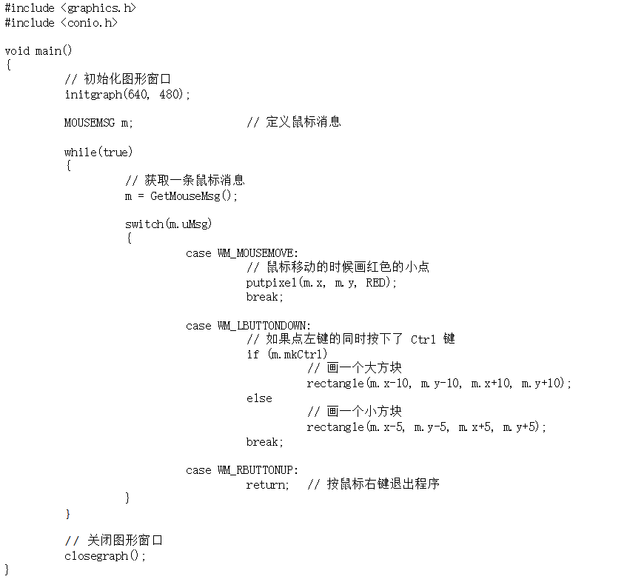
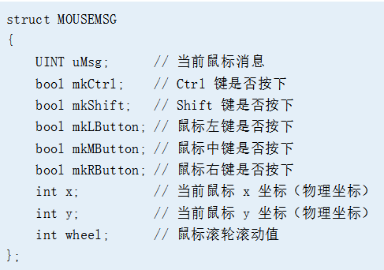
EasyX-人机交互(鼠标)

Slide 17
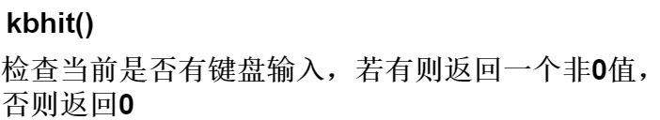
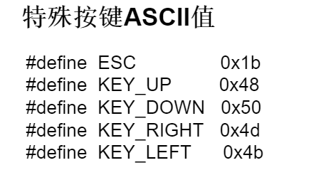
EasyX-人机交互(键盘)

Slide 18
提纲
1
EasyX
2
案例
3
设计策略
4
基本要求

Slide 19
课程设计的目标
运用有关结构化程序设计思想进行图形界面的软件设计，提升专业技能，提升编程自信
用户需求
需求分析
概要设计
详细设计
编码
测试交付

Slide 20
案例card
用户需求: 通过设计图形界面扑克牌游戏，能够呈现利用easyX库进行图形界面软件设计、人机交互的基本方法
用户需求
需求分析
概要设计
详细设计
编码
测试交付

Slide 21
案例card
将一副去掉大小王的52张牌按一定顺序发给四个玩家：(宏观的功能点)
发新牌，顺序发牌
洗牌发牌，随机洗牌然后发牌
按点数理牌，排序
用户需求
需求分析
概要设计
详细设计
编码
测试交付

Slide 22
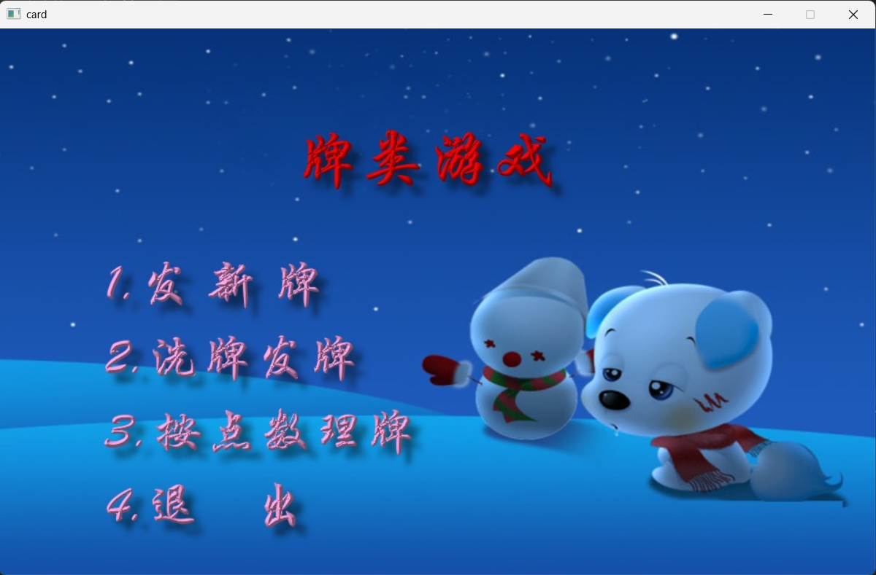
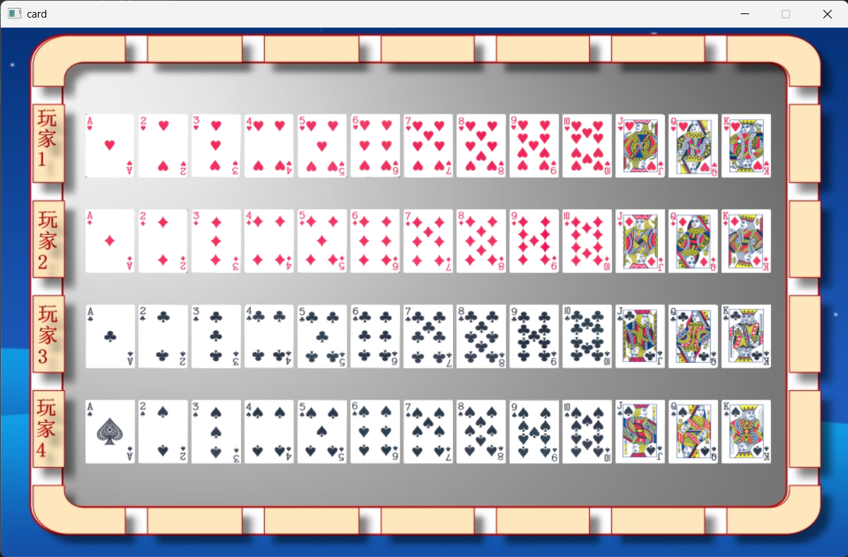
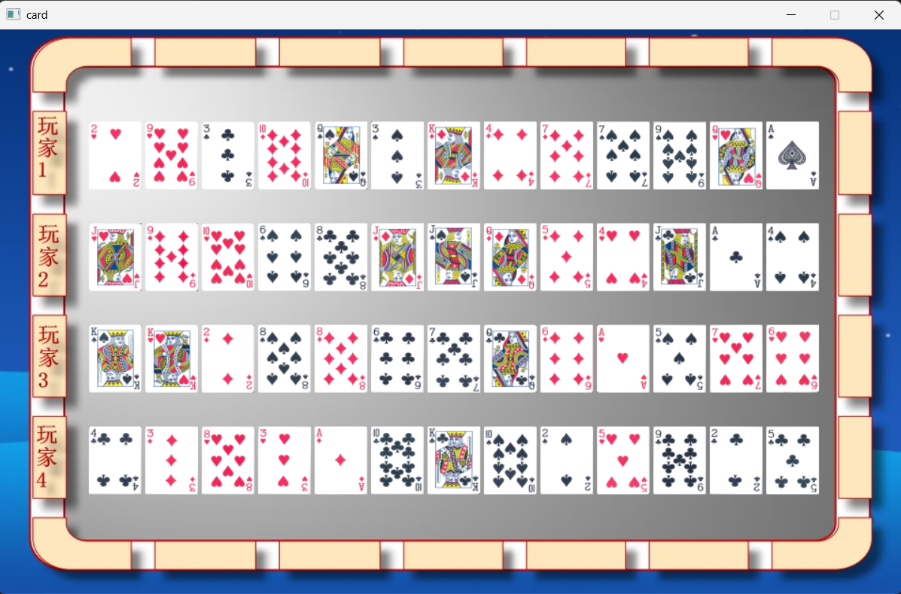
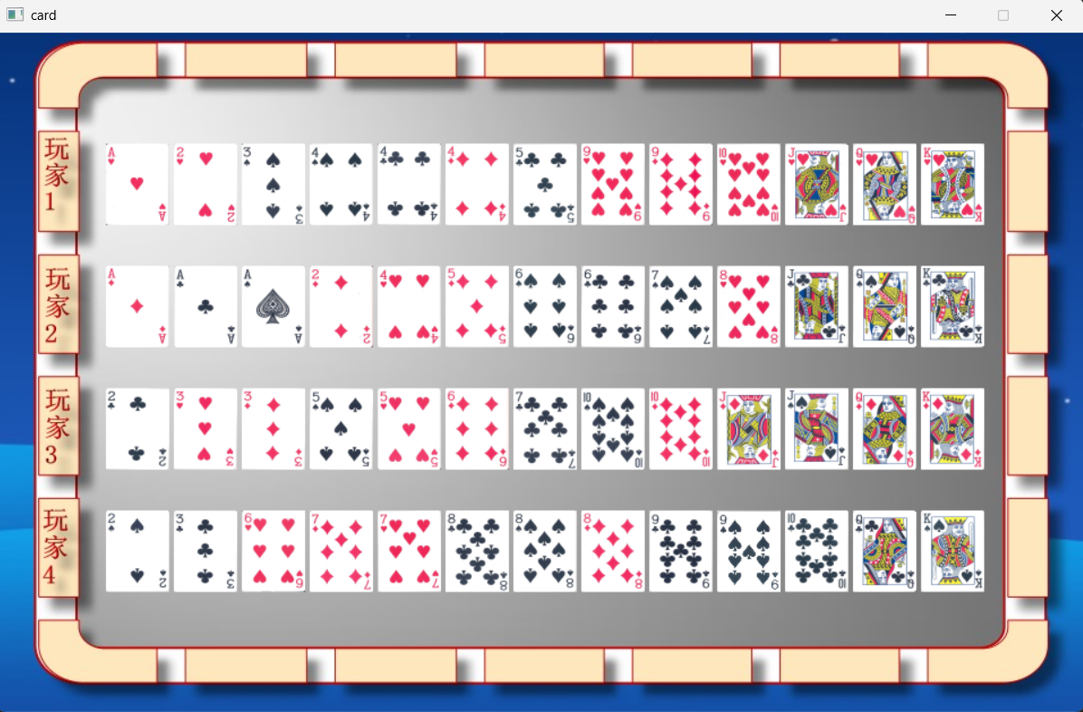

Slide 23
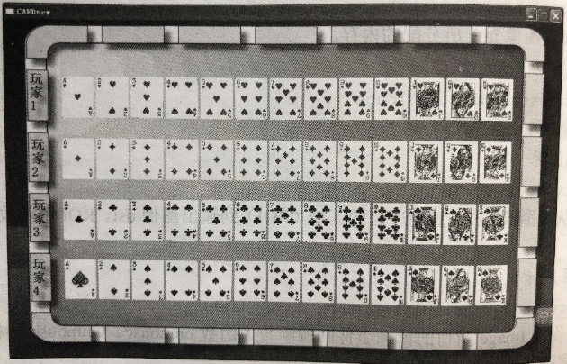
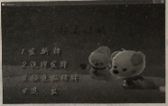
案例card
功能模块设计
发新牌模块：
先顺序发牌给玩家， 然后显示模块
随机发牌模块
洗牌模块
按点数理牌
排序
主界面模块
用户需求
需求分析
概要设计
详细设计
编码
测试交付

Slide 24
案例card
数据结构设计
纸牌的结构体类型
typedef struct {
char point; // 0~12 ⬄ A,2,…,k
char face; // 0~3 ⬄ 红心、方片、梅花、黑桃
} CARD;
CARD Player[4][13]; //表示四个玩家，每位玩家的13张牌
用户需求
需求分析
概要设计
详细设计
编码
测试交付

Slide 25
案例card
void DispCard(CARD Player[4][13]); //显示四位玩家牌面
void NewDeal( CARD Player[4][13] ); // 按顺序发牌
void RandCard( char *num ); // 洗牌
void ShuffleDeal( CARD Player[4][13] ); // 洗牌，并顺序发牌
void SortPoint( CARD Player[4][13] ); // 选择递增排序理牌
void DispMenu(void) //加载并显示主界面
char ChooseMenu( void ) //人机交互
void main();//主函数
用户需求
需求分析
概要设计
详细设计
编码
测试交付

Slide 26
案例card
注重编程规范
注释
用户需求
需求分析
概要设计
详细设计
编码
测试交付

Slide 27
案例card
熟练使用常用调试技巧进行问题排除
用户需求
需求分析
概要设计
详细设计
编码
测试交付

Slide 28
提纲
1
EasyX
2
案例
3
设计策略
4
基本要求

Slide 29
设计策略
设计框架
int main() {
startup(); // 初始化
while(1) { //游戏循环执行
show(); // 显示画面
updateWithoutInput(); // 与用户输入无关的更新
updateWithInput(); // 与用户输入有关的更新
}
return 0;
}

Slide 30
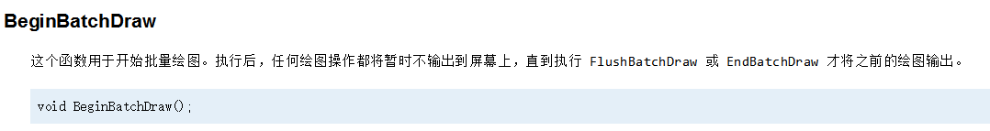
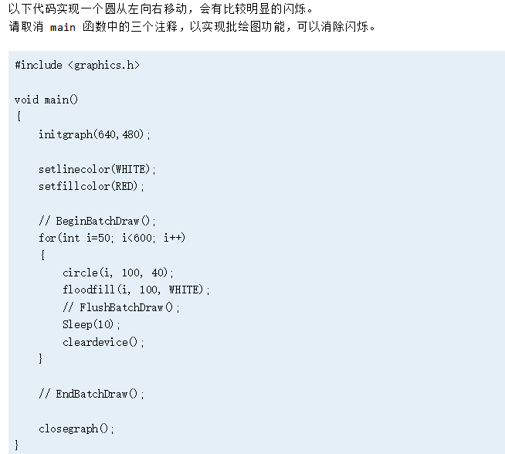
设计策略
批量绘制

Slide 31
提纲
1
EasyX
2
案例
3
设计策略
4
基本要求

Slide 32
课程设计基本要求
2~3人完成一个题目。 (800行以上)
严禁抄袭他人成果（包括网上），一经发现，课程设计成绩记为不及格；
学生须于15周~16周，将包括课程设计报告电子版、源代码工程、可执行程序和功能录制视频四个部分组成的压缩包，以及课程设计报告纸质版提交指导老师。压缩包文件命名格式如下：
学号+姓名+课程设计题目.rar
报告的具体内容格式，必须严格按照学院给定的模板完成

